Slide 1
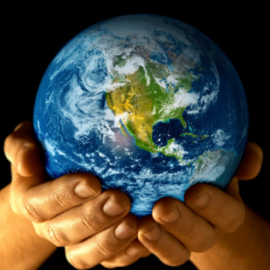
Свобода и ответственность
Мы в ответе за тех, кого приручили
Антуан де Сент – Экзюпери
Выполнила учитель русского языка и литературы
Суворова Н. В.

Slide 2
Что такое свобода?
Свобода, как величайшая ценность, есть первая потребность человека.
Шатобриан, .
Свобода – это наличие у человека возможности выбора.
Можно ли быть абсолютно свободным?
Ребята, а в данный момент вы свободны?

Slide 3
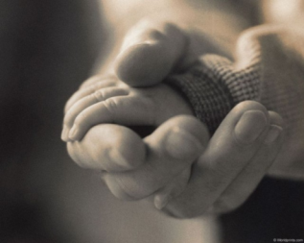
Что такое ответственность?
Ответственность - эта черта характера личности и ее действий, которая говорит том, что человек отвечает за собственный свободный выбор.

Slide 4
Отношения ответственности
Кто несет ответственность?
(Родители, учителя, дети, люди.
За что человек отвечает?
(За поступки и действия)
Перед кем человек несет
ответствен- ность?
(Перед природой, обществом, друг перед другом)

Slide 5
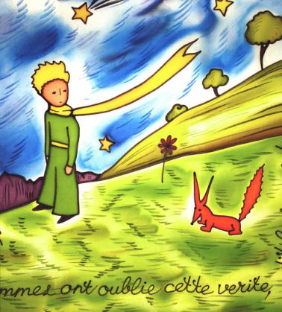
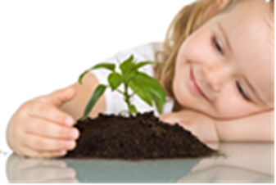
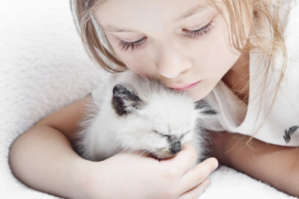
Мы в ответе…за кого?

Slide 6
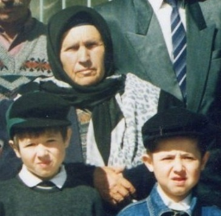
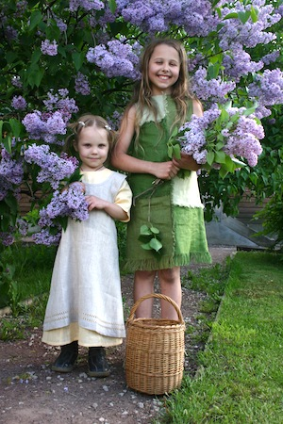
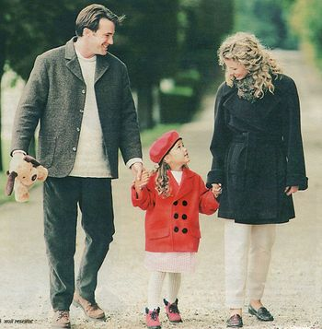
Мы в ответе …за всех

Slide 7
Подумай и ответь
1. Мане учительница поручила ухаживать за цветами в классной комнате, но девочка очень любила играть и забывала поливать цветы... Что произошло? Чего не хватило Мане?
2.Родители попросили Васю присмотреть за младшей сестренкой, пока сами будут выполнять срочную работу. Но к Васе пришли товарищи и позвали играть в футбол. Как ему поступить?

Slide 8
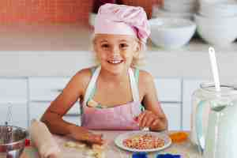
Ответственен ли ты?
За какие дела в доме отвечаешь ты? (Какие у тебя есть домашние поручения?)
Всегда ли без напоминания ты выполняешь порученное дело?
Если ты ответил положительно, значит, ты ответственный человек!
Если ты затруднился с ответом, подумай об этом дома с родителями.

Slide 9
Выводы
Каждый человек свободен в своем выборе, но каждый должен помнить, что он несет ответственность за свои решения.
Чем человек ответственней, тем он взрослее!

